Slide 1
INNER JOIN
NASA-Datenbank

Slide 2
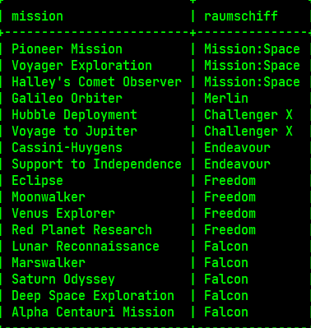
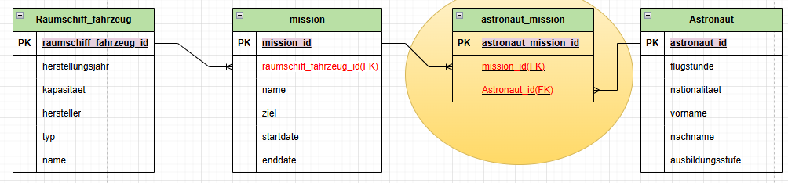
Ich brauche die Namen der Raumschiffe, die zu den einzelnen Missionen gehören. Was kann ich tun, um diese Informationen zusammenzusehen?

Slide 3
Definition: Der INNER JOIN dient dazu, Datensätze aus zwei oder mehreren Tabellen miteinader zu verknüpfen:
Struktur und Syntax:
SELECT spalte1, spalte2, …
FROM tabelle1
INNER JOIN tabelle2
ON tabelle1.schluessel(gemeinsam) = tabelle2.schluessel(gemeinsam)
WHERE Filterungsbedingungen
Es ist üblich, Aliasnamen zu verwenden, um die Lesbarkeit komplexer SQL-Abfragen zu verbessern, z.B. statt die Tabellenname Raumschiff_fahrzeug benuntzt man die Buchstabe „r“

Slide 4
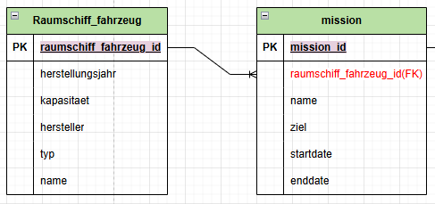
Ich möchte die Liste aller Missionen und die Namen der zugehörigen Raumschiffe.
Der gemeinsame Schlüssel
Um zwei Tabellen zu verknüpfen, muss zunächst der gemeinsame Schlüssel identifiziert werden.
Der Fremdschlüssel raumschiff_fahrzeug_id in der Mission
referenziert den Primärschlüssel der Raumschiff_fahrzeug-Tabelle
SELECT mission.name, raumschiff_fahrzeug.name
FROM mission
INNER JOIN raumschiff_fahrzeug
ON mission.raumschiff_fahrzeug_id = raumschiff_fahrzeug.raumschiff_fahrzeug_id;
Nach der Verknüpfung entsteht eine virtuelle Tabelle, die alle Spalten der verknüpften Tabellen enthält.
Ziel Spalten

Slide 5
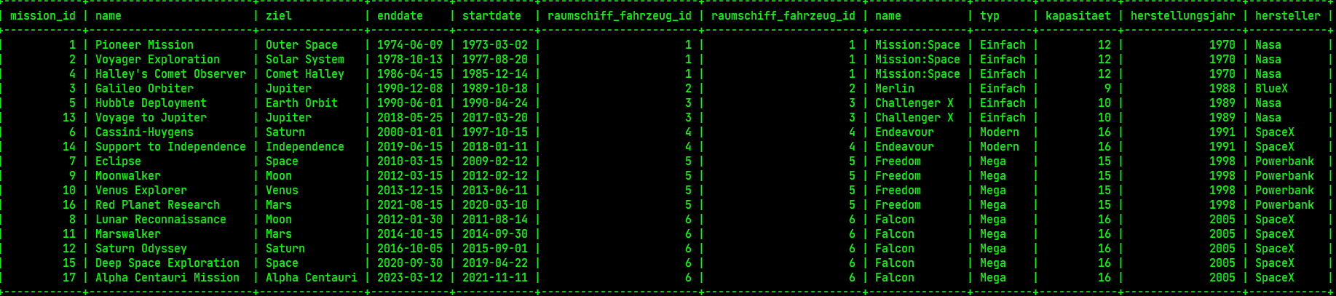
Die virtuelle Tabelle enthält nun die Spalten aus mission und raumschiff_fahrzeug.
In diesem Fall wählen wir nur zwei Spalten aus: Den Missionsnamen aus der Tabelle mission. Den Namen des Raumschiffs aus der Tabelle raumschiff_fahrzeug.

Slide 6
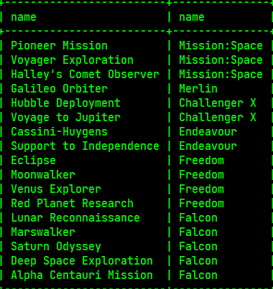
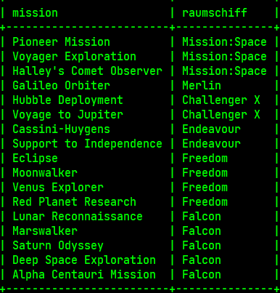
SQL-verbesserte Version der Abfrage unter Verwendung von ALIAS
SELECT mission.name, raumschiff_fahrzeug.name
FROM mission
INNER JOIN raumschiff_fahrzeug
ON mission.raumschiff_fahrzeug_id = raumschiff_fahrzeug.raumschiff_fahrzeug_id;
SELECT m.name AS mission, r.name AS raumschiff
FROM mission m
INNER JOIN raumschiff_fahrzeug r
ON m.raumschiff_fahrzeug_id = r.raumschiff_fahrzeug_id;

Slide 7
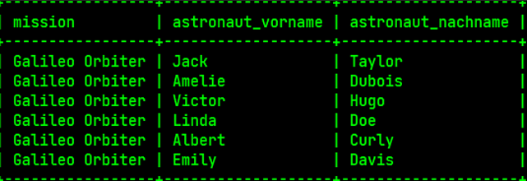
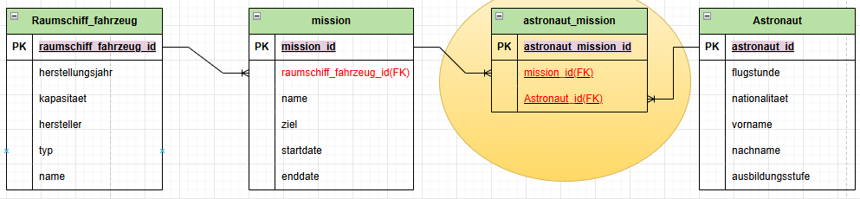
AUFGABE: Zeige die Namen aller Astronauten zusammen mit der Mission "Galileo Orbiter", an der sie teilgenommen haben. (15 Minuten)

Slide 8
INNER JOIN Aufgaben - Nasa Datenbank
1. Liste alle Missionen und die Namen der zugehörigen Raumschiffe.
2. Zeige die Namen aller Astronauten zusammen mit der Mission "Galileo Orbiter", an der sie teilgenommen haben.
3. Liste alle Astronauten, die an Missionen teilgenommen haben, sortiert nach Nachnamen.
4. Zeige die Raumschiffe, die vor 1990 hergestellt wurden, zusammen mit den Missionen.
5. Liste die Astronauten auf, deren Flugstunden 150, 250 oder 350 sind.
6. Finde alle Missionen, bei denen das Ziel "Space" enthält.
7. Zeige die Astronauten, die NICHT an Missionen teilgenommen haben.
8. Liste alle Raumschiffe, deren Kapazität mehr als 10 beträgt, zusammen mit den Missionsnamen.
9. Liste die Missionen und Astronauten, deren Flugstunden zwischen 200 und 400 liegen. Sortiere die Datensätze nach flugstunde absteigend
10. Zeige alle Missionen, die zwischen 2015 und 2020 gestartet wurden, zusammen mit den Astronauten.
11. Liste Astronauten und Missionen, deren Ziel "Jupiter" oder "Saturn" ist.

